Slide 1
Quellenangaben
Letzte Überarbeitung: Januar 2020
Kontakt: Jürg Alean, Schul- und Volksstenwarte Bülach / jalean@stromboli.net
Bilder: Wo nicht anders erwähnt stammen alle Bilder von J. Alean
Himmelsansichten generiert mit SkySafari 6 Plus
Vorschläge zum Einsatz
Speziell für Kinder gemacht, zum Beispiel 3. Klasse Primarschule.
Wesentliche Inhalte
(1) Unsere Sonne und die Sterne sind die gleiche Art von Himmelskörpern.
(2) Die Sterne sind auch am Tag am Himmel, dann aber nicht sichtbar, weil zu schwach.
(3) Die Sterne erscheinen uns nur wegen der unvorstellbar grossen Distanz so «klein».
Viele Sterne leuchten ebenso stark wie die Sonne, manche sogar noch stärker.

Slide 2
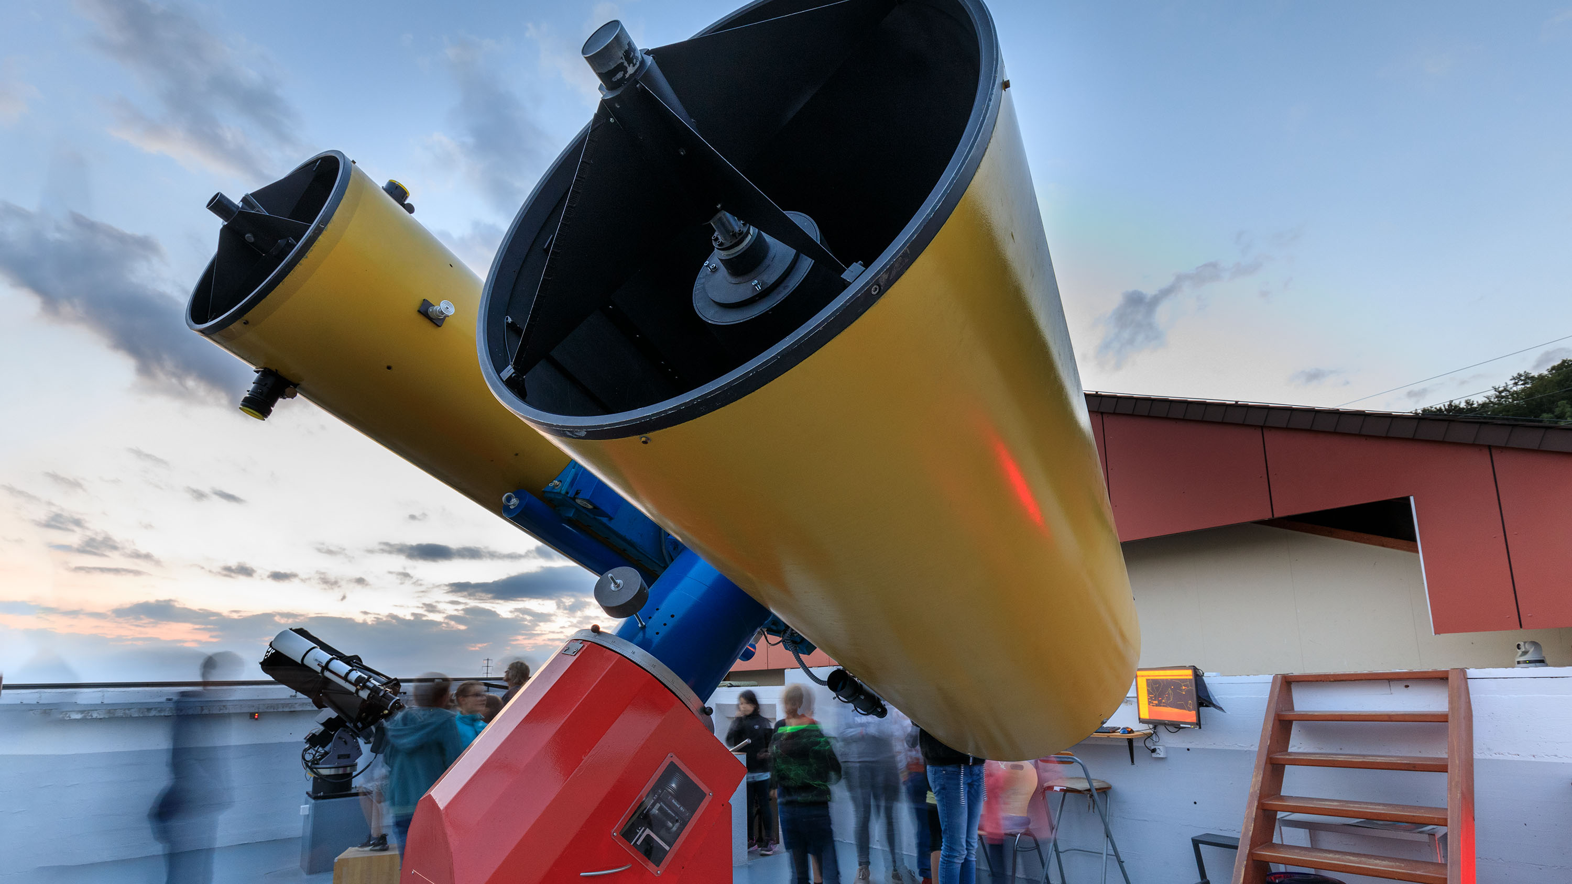
Auf Sterne warten
Was sind Sterne?
Wo sind die
  Sterne
  tagsüber?
Notes:
Auf der Sternwarte muss man abends manchmal auf die Sterne warten – zum Beispiel weil der Himmel bewölkt ist oder weil es tagsüber noch zu hell ist. Dieses Bild zeigt Teleskope der Schul- und Volkssternwarte Bülach, vorne das grosse 85 cm-Teleskop. Grosse Teleskope dienen vor allem dazu, das Licht der Sterne enorm zu verstärken, so dass man damit auch viel schwächere, bzw. viel weiter entfernte Sterne sehen kann als von blossem Auge.

Slide 3
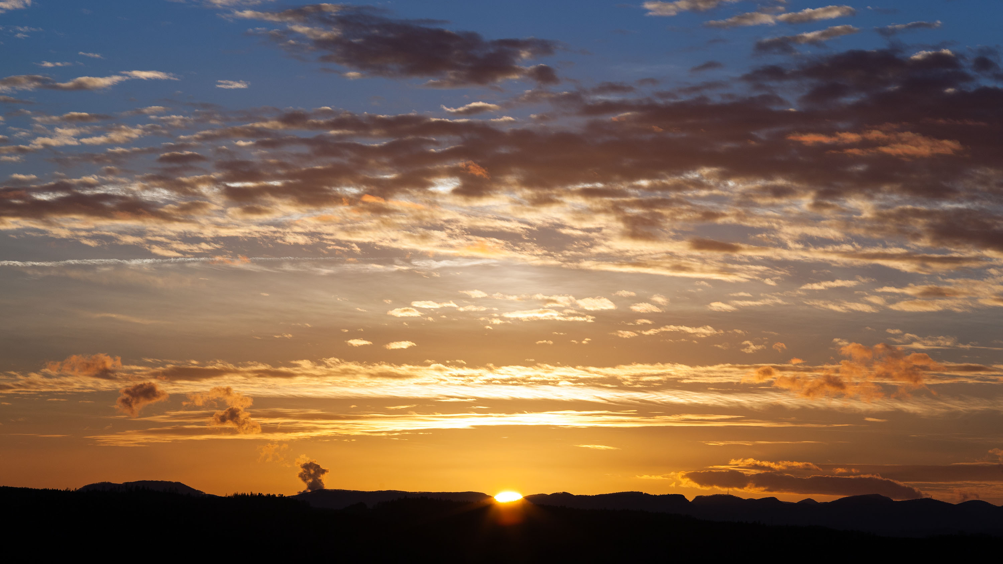
Notes:
Erst nach Sonnenuntergang wird es langsam dunkler. Jetzt dauert es noch etwa eine Stunde bis der Himmel dunkel genug wird, so dass die Sterne sichtbar werden.

Slide 4
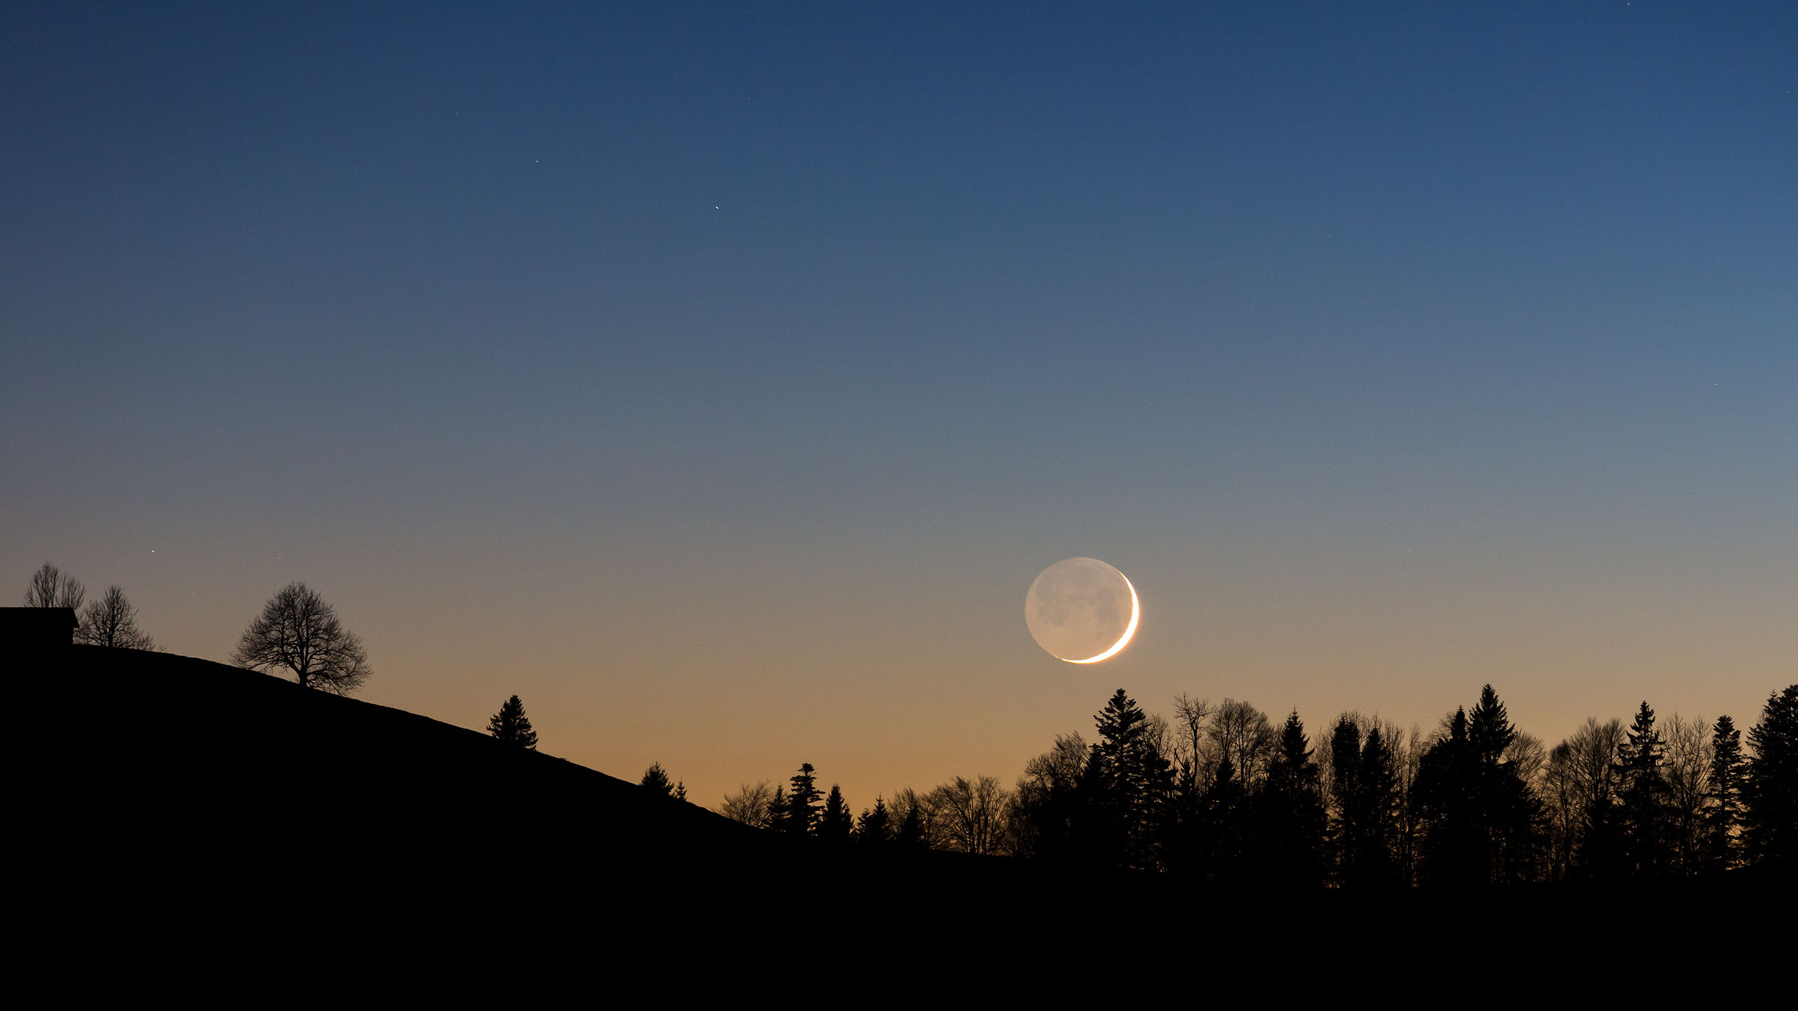
Notes:
Im Verlauf der Dämmerung werden ganz langsam die ersten Sterne sichtbar. Hier geht auch noch der zunehmende Mond kurz nach der Sonne unter.

Slide 5
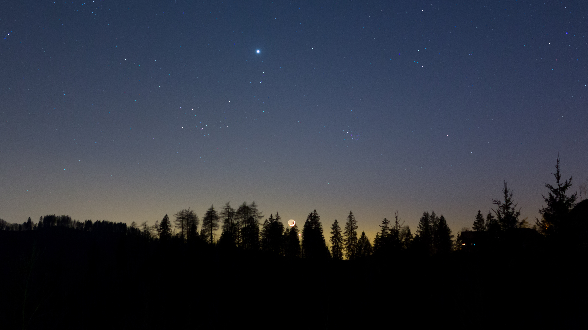
Notes:
Mit zunehmender Dunkelheit kommen immer mehr Sterne zum Vorschein; manche erscheinen heller, manche schwächer.

Slide 6
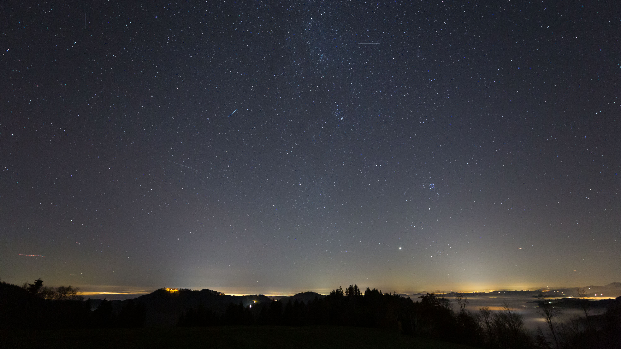
Notes:
Tief in der Nacht sieht man tausende Sterne, so viele dass die Orientierung am Himmel schwierig werden kann. Je nachdem zu welcher Nacht- oder Jahreszeit sieht man andere Sterne. Sie gehen generell im Osten auf und bewegen sich langsam über Süden gegen Westen, wo sie wieder untergehen – das ist ähnlich wie bei der Sonne. Die Bewegung der Sonne und der Sterne über den Himmel ist aber eine Illusion. Eigentlich dreht sich ja die Erde nach Osten.

Slide 7
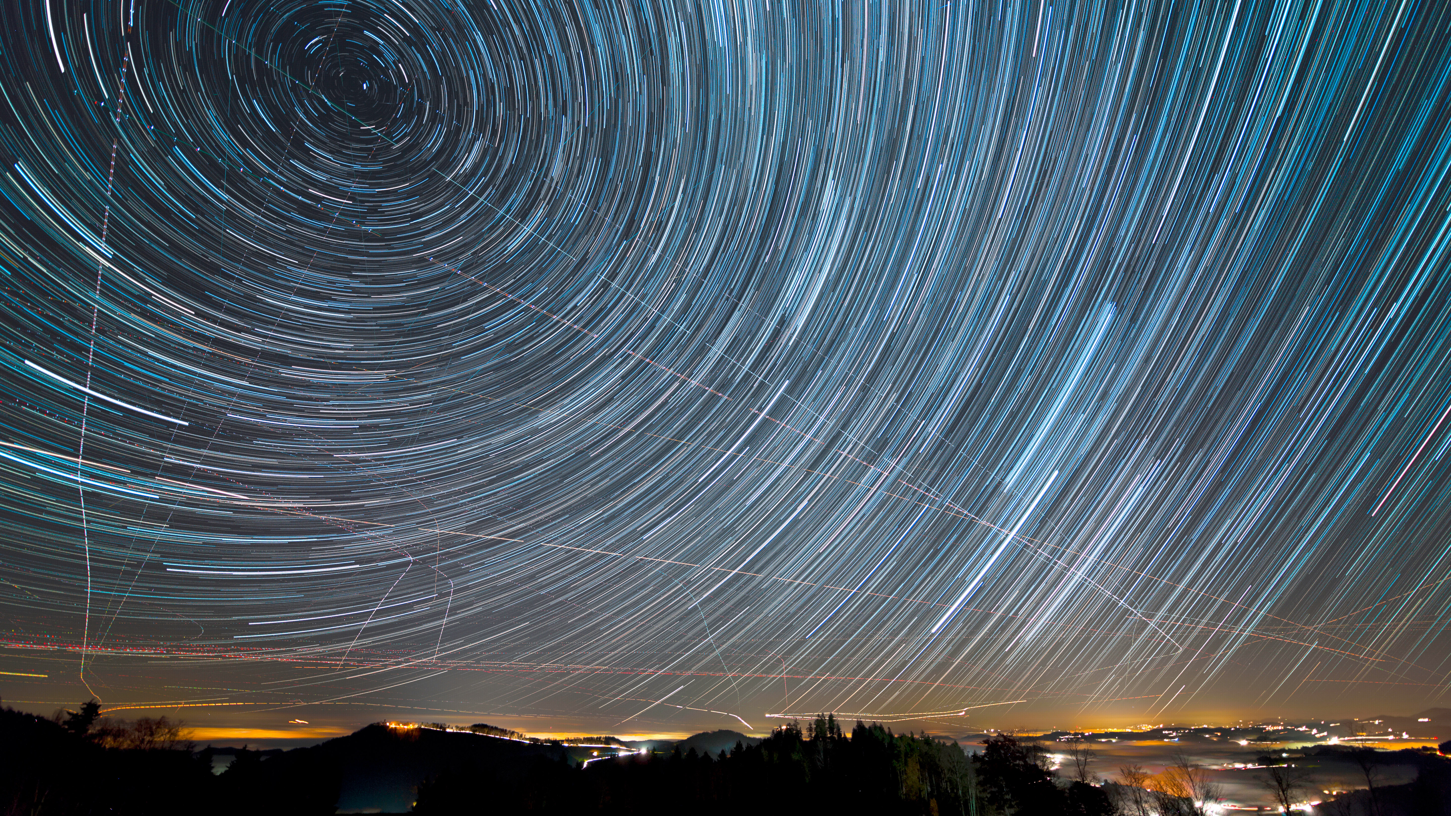
Nicht die Sterne drehen sich,
sondern die Erde...
Notes:
In dieser Langzeitaufnahme haben die Sterne kreisbogenförmige Striche hinterlassen (die anderen Striche sind Spuren von Flugzeugen). Wir blicken gegen Nordosten; rechts gehen im Osten die Sterne auf. Links oben ist der Himmelsnordpol mit dem Polarstern. Die Sterne bewegen sich innerhalb von etwa 24 Stunden scheinbar einmal um diesen Himmelsnordpol herum. Zur Erinnerung: Es ist aber nur die Erde, die sich dreht. Ihre Drehachse zeigt in Richtung des Himmelnordpols. Besonders eindrücklich ist es, wenn man das im Zeitraffer sieht: Diese Ansicht ist deshalb als externer Zeitrafferfilm auf Youtube verfügbar (ca. 1.5 Stunden Echtzeit): auf
Youtube: https://youtu.be/aOt2_SJgpdI

Slide 8
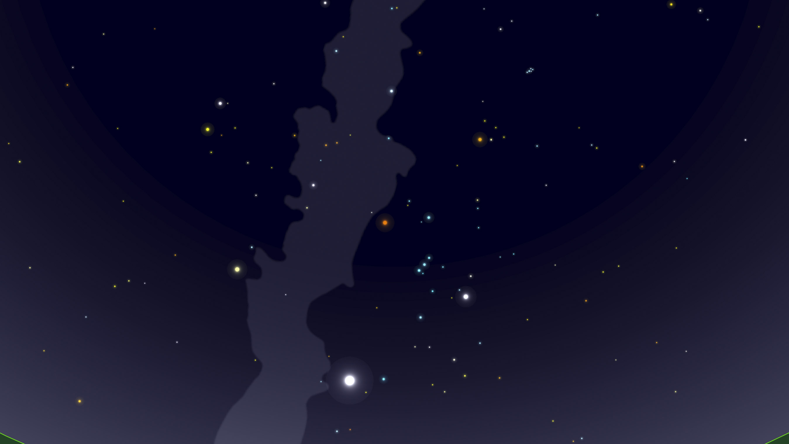
Wintersternbilder
Notes:
Die Sterne helfen uns bei der Orientierung (wo ist Norden, Süden etc.), und man kann an ihnen sogar die Jahreszeiten erkennen. Weil dies schon in der Frühzeit sehr nützlich war, versuchten sich die Menschen bestimmte Sterne einzuprägen. Damit dies leichter geht, haben sie sich Figuren ausgedacht, welche Sterngruppierungen repräsentieren. Wir nennen das Sternbilder. Etwa diese Sterne kann man im Winter von Mitteleuropa aus sehen.

Slide 9
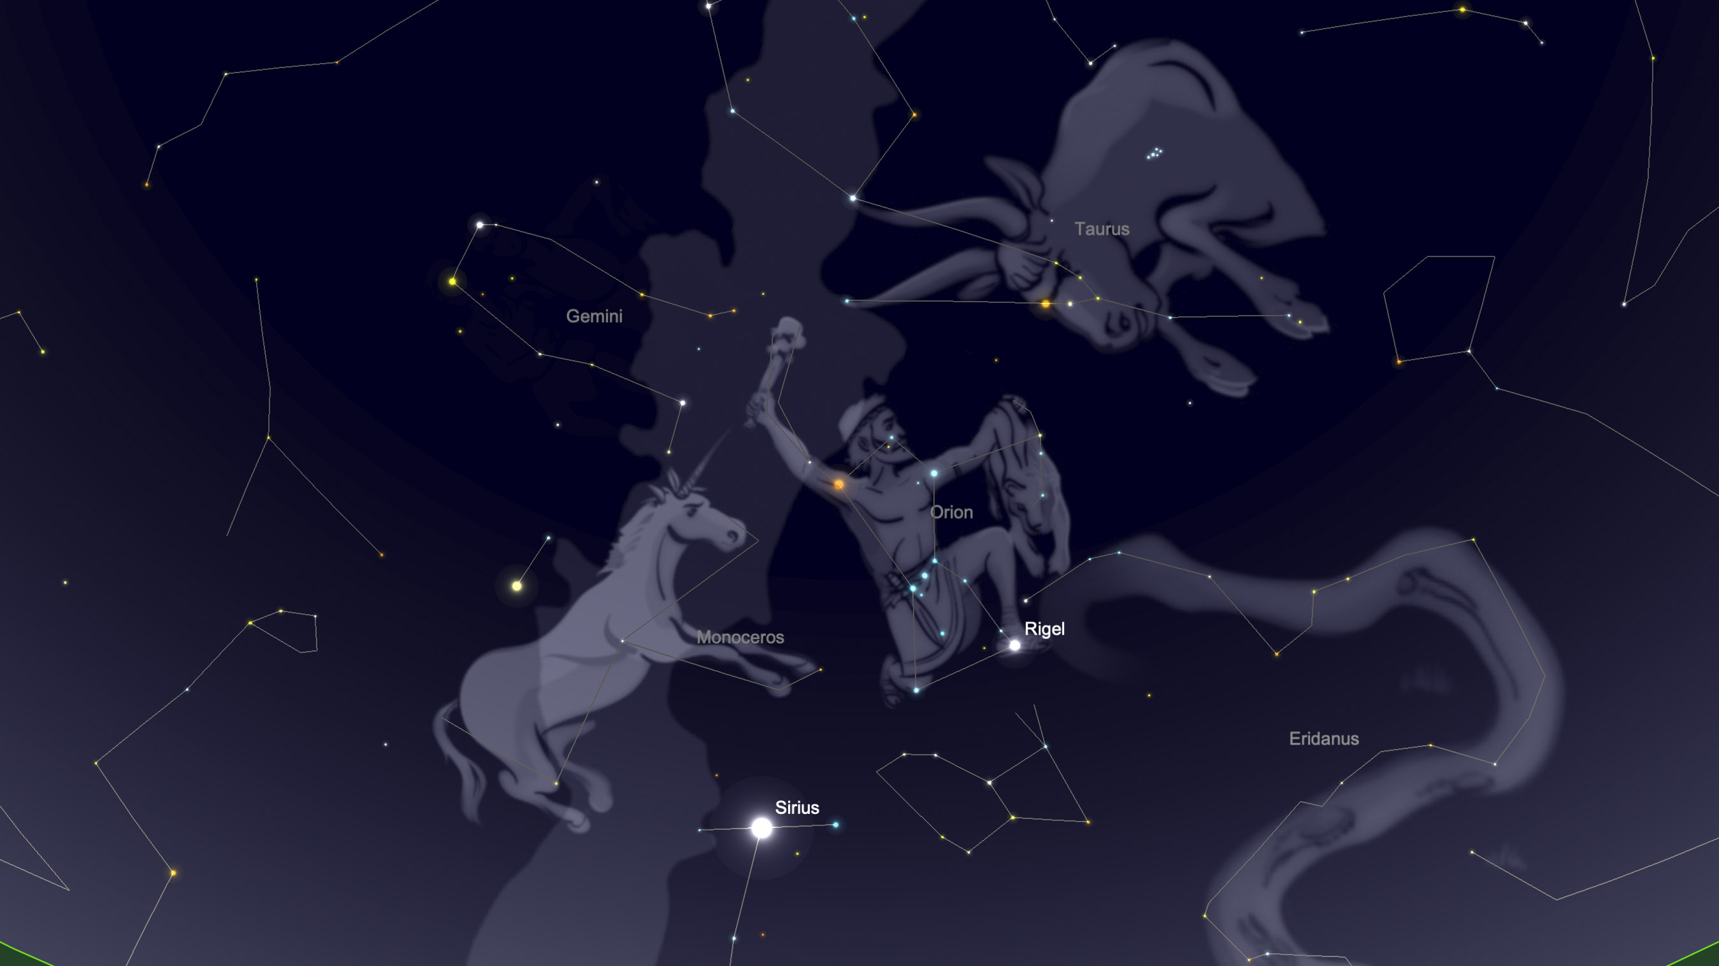
Wintersternbilder
Notes:
Wichtig ist zu wissen, dass diese Sternbilder und Figuren rein der menschlichen Phantasie stammen. Sie haben nichts mit den Himmelskörpern zu tun. Sie haben auch keinen Einfluss auf das menschliche Schicksal, wie manche glauben (Stichwort: Sterndeutung, Astrologie). Aber selbst für nüchterne Wissenschaftler sind Sternbilder nützlich, weil man sich mit ihrer Hilfe in der Vielzahl von Sternen am Himmel besser zurechtfinden kann.

Slide 10
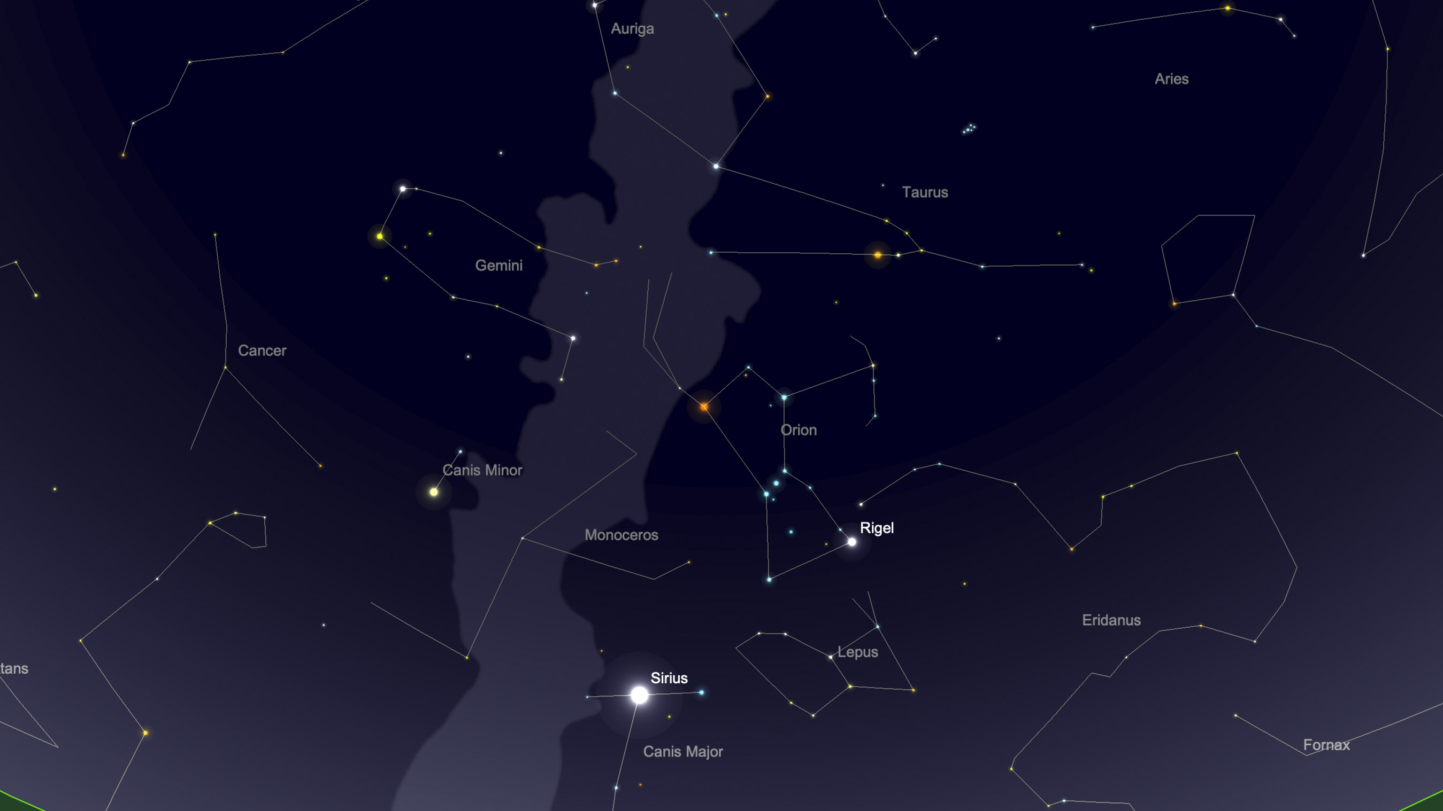
Wintersternbilder
Notes:
Typische, im Winter sichtbare Sternbilder sind der Stier (lateinisch Taurus), die Zwillinge (Gemini), der Orion, oder der Grosse Hund (Canis Major). Im Grossen Hund befindet sich der hellste Stern am Himmel, der Sirius.

Slide 11
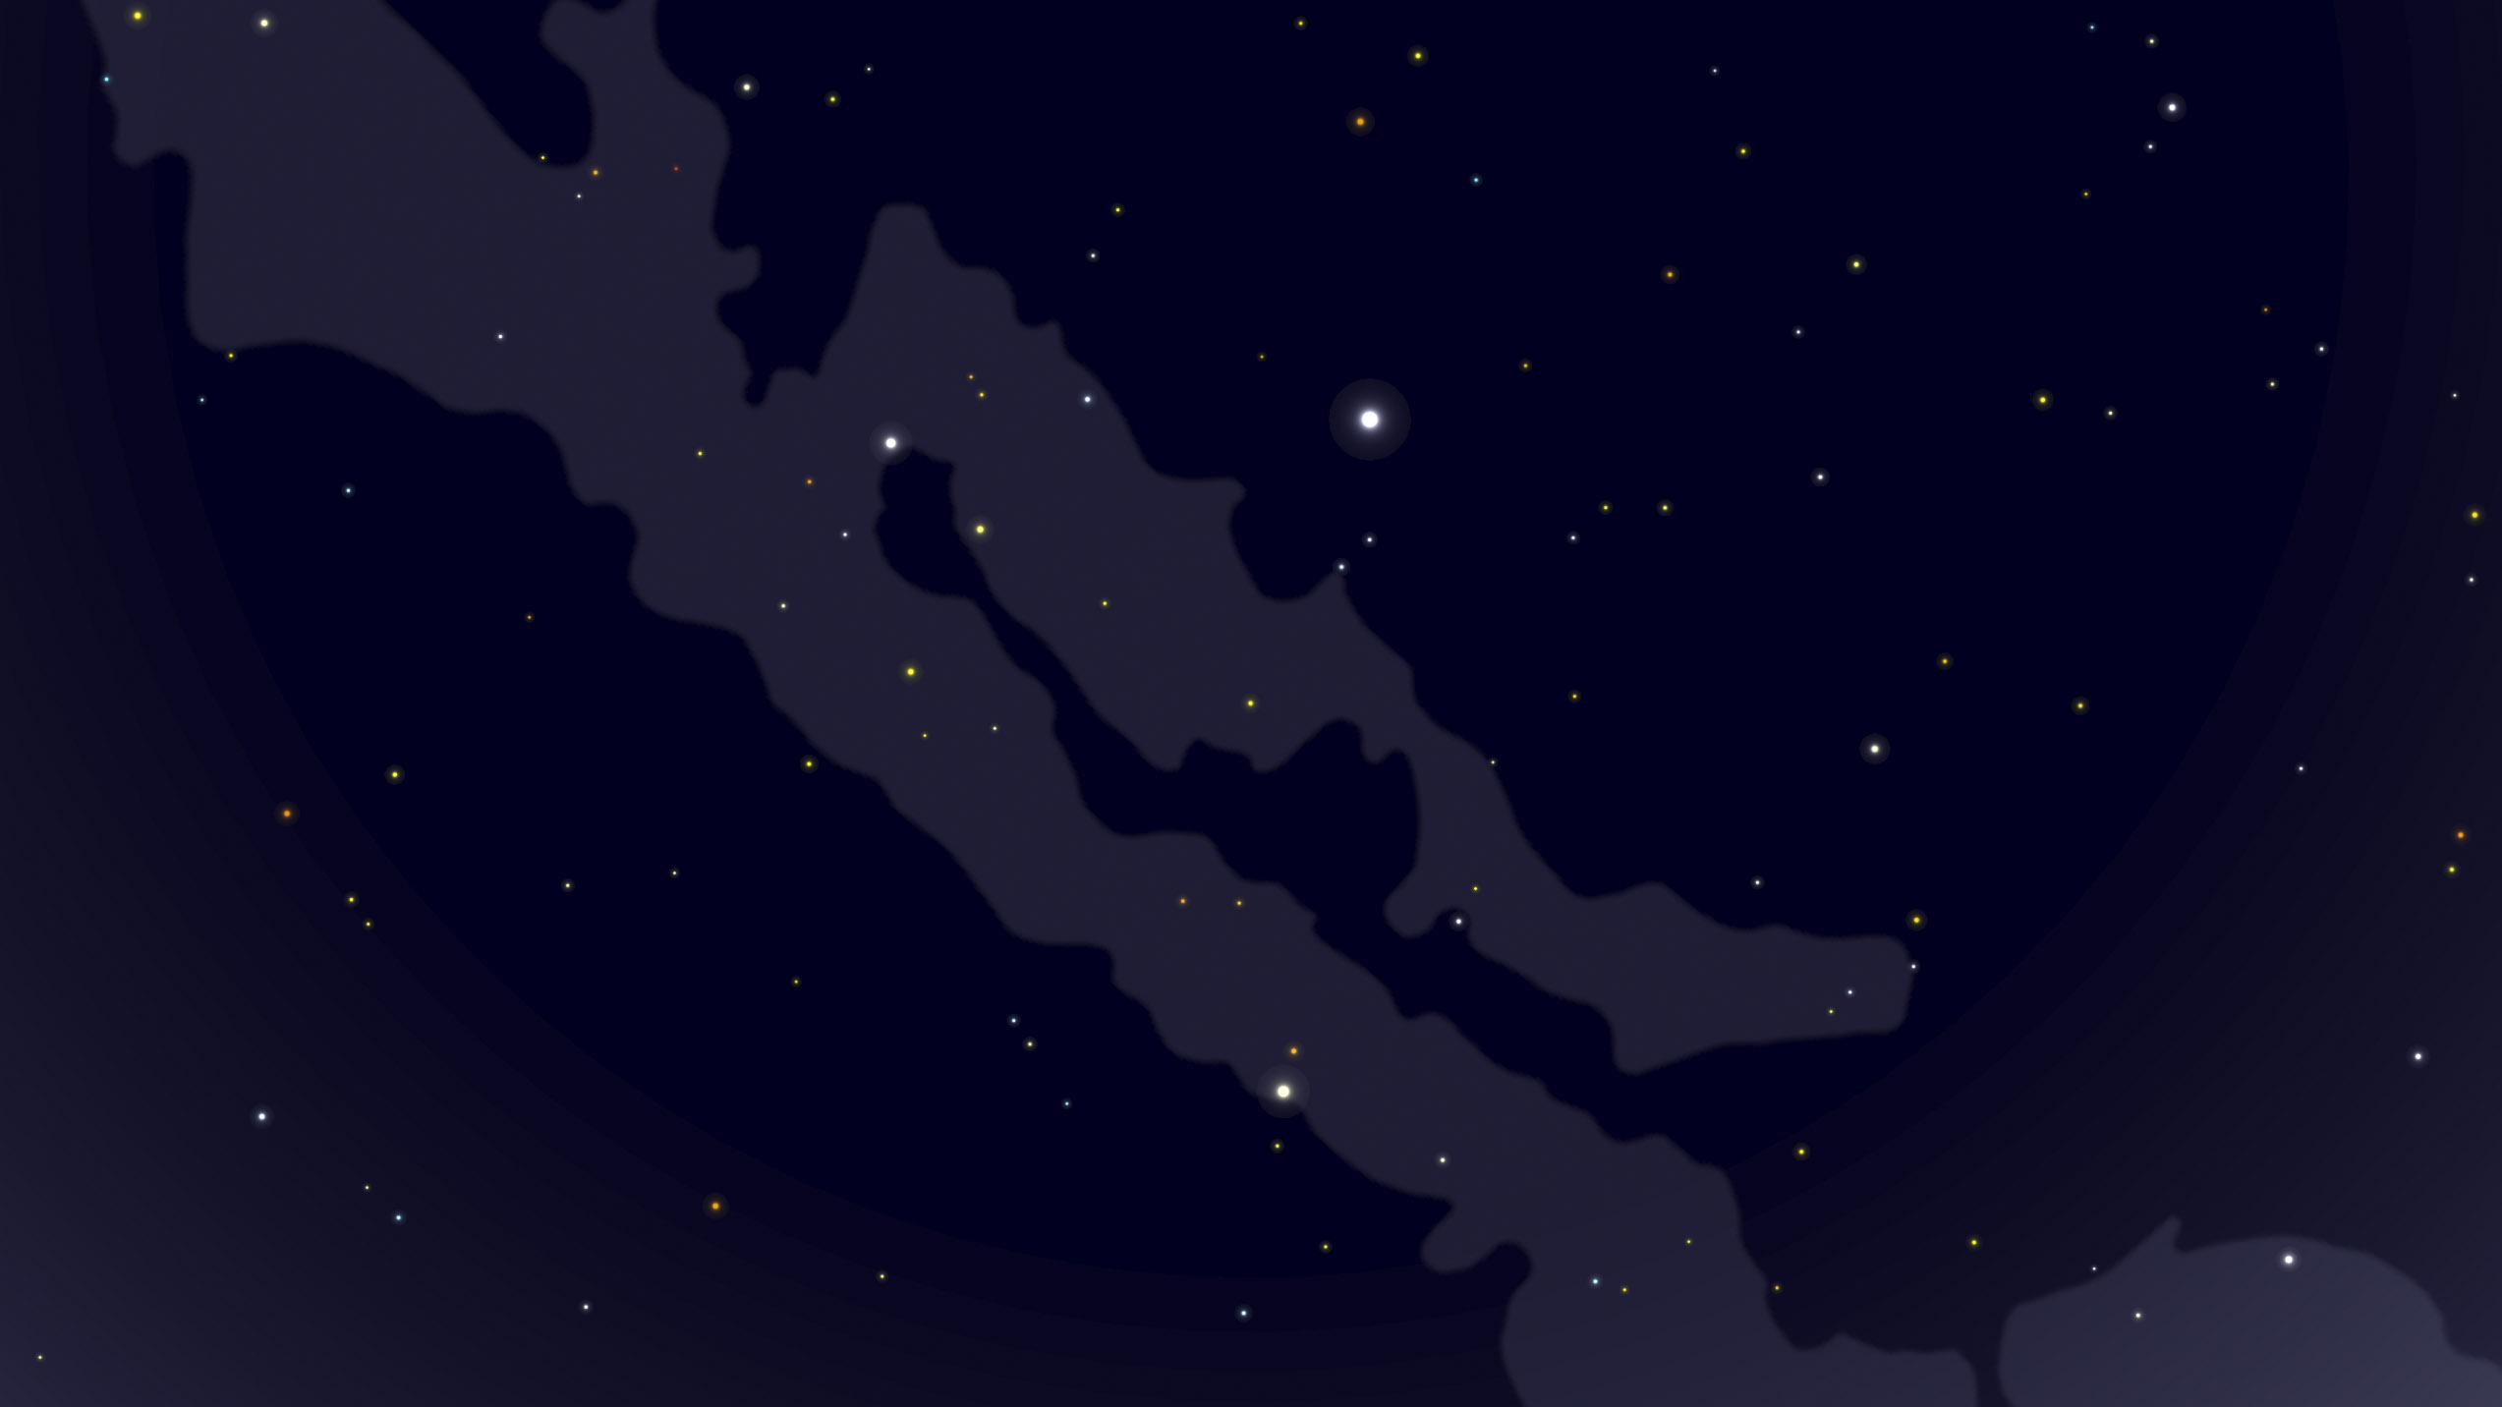
Sommersternbilder
Notes:
Ein halbes Jahr später, im Sommer, sehen wir wiederum andere Sternbilder.

Slide 12
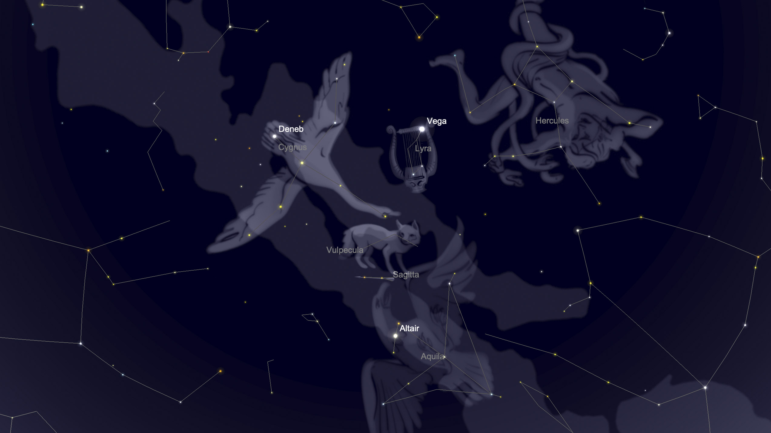
Sommersternbilder
Notes:
Bekannte, im Sommer sichtbare Sternbilder sind der Schwan (lat. Cygnus), die Leier (Lyra mit dem sehr hellen Stern Vega) oder der Adler (Aquila). Die drei hellen Sterne Deneb, Vega und Altair bilden am Himmel ein riesiges Dreieck, das so genannte «Sommerdeieck».

Slide 13
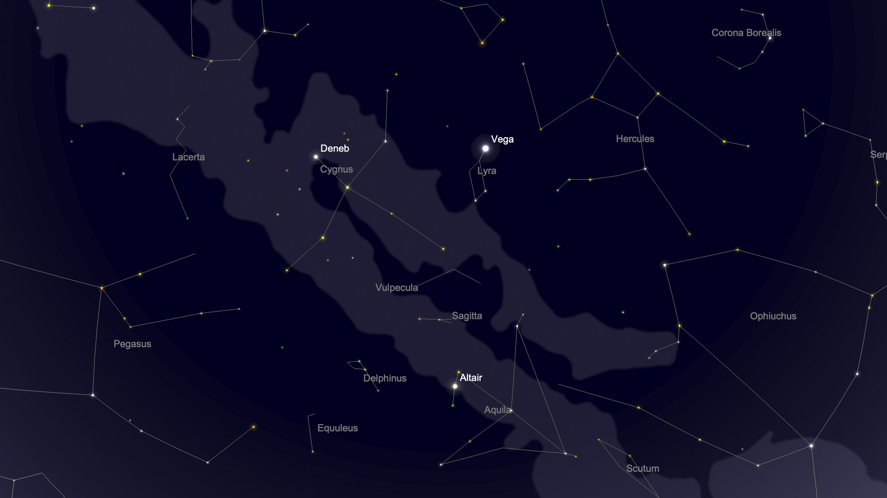
Sommersternbilder
Notes:
Das schwach leuchtende Band von links oben nach rechts unten ist die Milchstrasse.

Slide 14
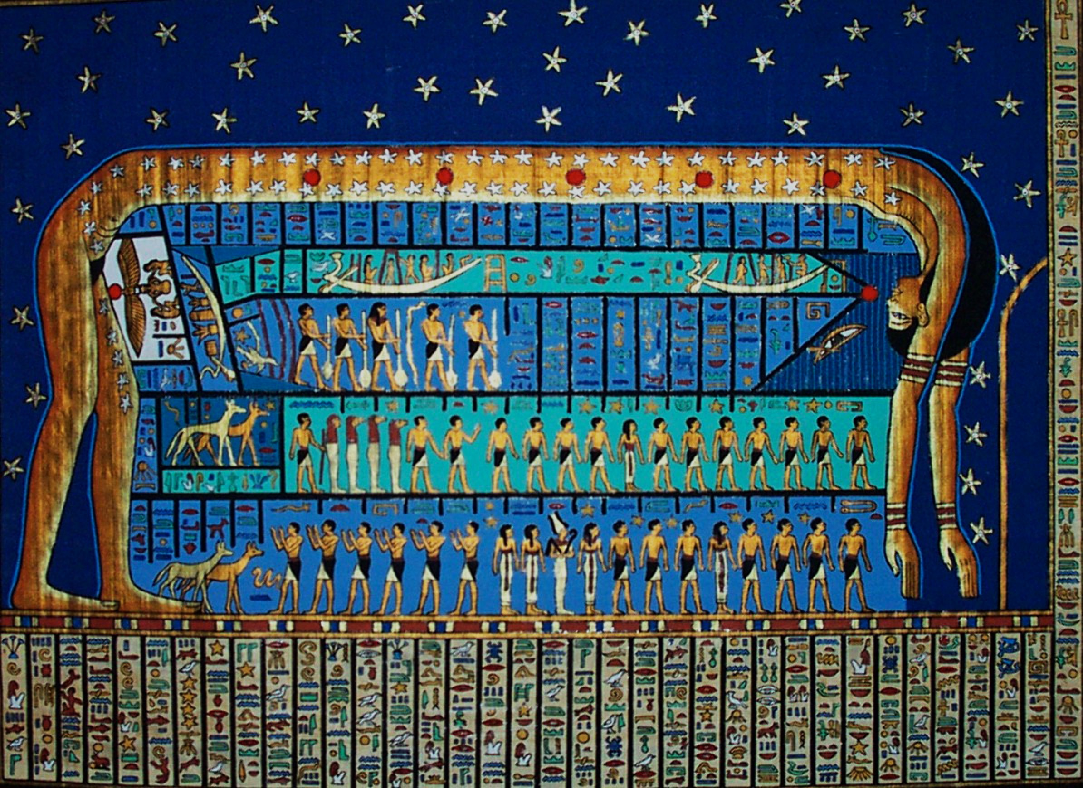
Altägyptische Himmelsgöttin Nut
Notes:
Im alten Ägypten stellte man sich den Sternenhimmel folgendermassen vor: Die Himmelsgöttin Nut überspannt den ganzen Himmel. Die Sterne wandern im Lauf der Nacht von ihren Beinen über ihren Körper zu den Armen, wo sie bei den Händen untergehen. Unter der Erde wandern sie wieder zurück um am nächsten Abend bei den Füssen der Nut wieder aufzugehen und wieder die gleiche Wanderung erneut zu machen. Die Sonne (roter Punkt) macht tagsüber das Gleiche.

Slide 15
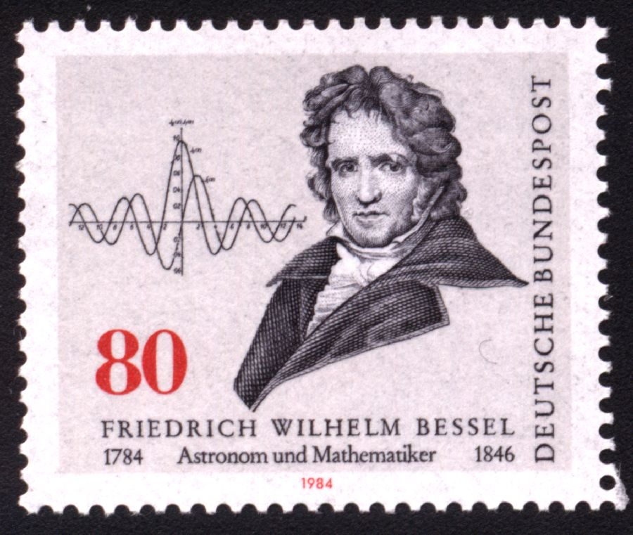
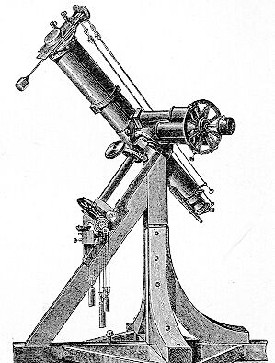
Die Menschen der Antike hatten keine Ahnung wie weit weg die Sterne sind und aus was sie bestehen.
Immer wieder versuchten Wissenschaftler, die Entfernung der Sterne zu bestimmen, hatten aber keinen Erfolg.
Erst im Jahr 1838 gelang es Friedrich Wilhelm Bessel die Entfernung des Sterns «61 Cygni» im Sternbild Schwan zu messen.
Das Ergebnis:
107 000 000 000 000 Kilometer
Notes:
Diese Folie ist selbsterklärend. Die Parallaxenmessung von Bessel wird bewusst nicht erklärt, oder frühestens in der Diskussion, falls gefragt wird, wie die Entfernungsmessung funktionierte. Bessel wählte 61 Cygni, weil dieser bereits als Schnellläufer (grosse jährliche Eigenbewegung) bekannt war. Bessel vermutete richtig, dass eine grosse Eigenbewegung auf eine verhältnismässig geringe Entfernung schliessen lässt.

Slide 16
107 000 000 000 000 Kilometer
oder 107 Billionen Kilometer ist der Stern 61 Cygni von der Erde entfernt.
Am Himmel erscheint uns dieser Stern nur deshalb so schwach, weil er sehr, sehr weit von uns entfernt ist.
Notes:
Folie selbsterklärend.

Slide 17
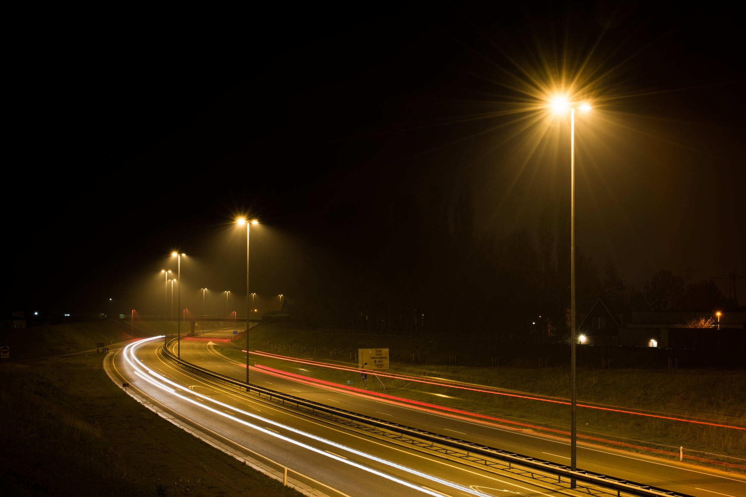
Darum erscheinen uns auch alle anderen Sterne so schwach: Sie sind unvorstellbar weit weg:
Je weiter weg
eine Lichtquelle
ist, desto
weniger hell
sieht sie aus.
Bild: Skitterphoto via Pexels
Notes:
Wir können davon ausgehen, dass alle Strassenlampen in diesem Bild etwa gleich hell leuchten. Dennoch sehen die weiter entfernten weniger hell aus. Das ist auch bei den Sternen so: Sie erscheinen uns viel weniger hell als die Sonne, weil sie viel weiter weg sind. Tatsächlich leuchten aber viele Sterne ebenso hell wie die Sonne, manche sogar noch viel stärker.

Slide 18
Alle Sterne sind riesige Kugeln aus glühend heissem Gas.
Tatsächlich leuchten viele Sterne ebenso stark wie unsere Sonne.
Unsere Sonne ist nichts weiter als ein ganz gewöhnlicher Stern.
Notes:
Selbsterklärend.

Slide 19
Sirius, einer der nächsten Sterne, ist
81‘000‘000‘000‘000 Kilometer
oder 81 Billionen Kilometer
oder 8.6 Lichtjahre von uns entfernt.
Der Stern Rigel leuchtet sogar 40‘000-mal stärker als unsere Sonne.
Sirius leuchtet 25-mal stärker als die Sonne.
Notes:
Die scheinbare Helligkeit eines Sterns am Nachhimmel kann stark täuschen. Rigel ist am Himmel scheinbar weniger hell als Sirius, obwohl seine Leuchtkraft mehr als tausendmal heller ist als die des Sirius. Allerdings ist Rigel viel weiter entfernt. Manche Sterne haben auch unterschiedliche Farben, was mit ihrer Temperatur zusammenhängt.

Slide 20
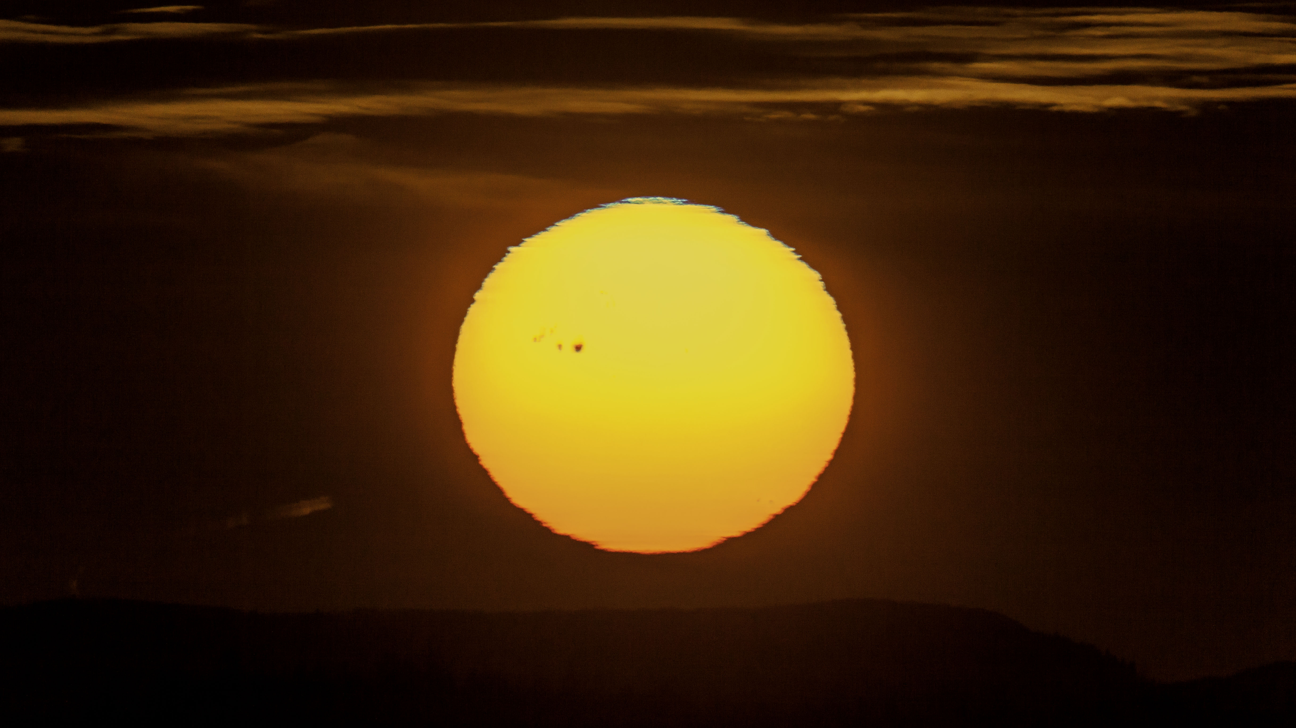
Unsere Sonne
ist «nur»
8 Lichtminuten
oder 149‘000‘000 km
oder 149 Millionen km
entfernt.
Sie ist ein verhältnismässig «kleiner» Stern.
Dennoch ist ihr Durchmesser 110-mal grösser als derjenige der Erde
Notes:
Sonnenuntergang im Zürcher Unterland. Der grosse Sonnenfleck ist grösser als die Erde. Unsere Sonne erscheint uns nur deshalb so blendend hell, weil sie viel näher steht als die Sterne, nämlich nur 8 Lichtminuten statt viele Lichtjahre. Dennoch ist sie im Vergleich zur Erde ein viel grösserer Himmelskörper.

Slide 21
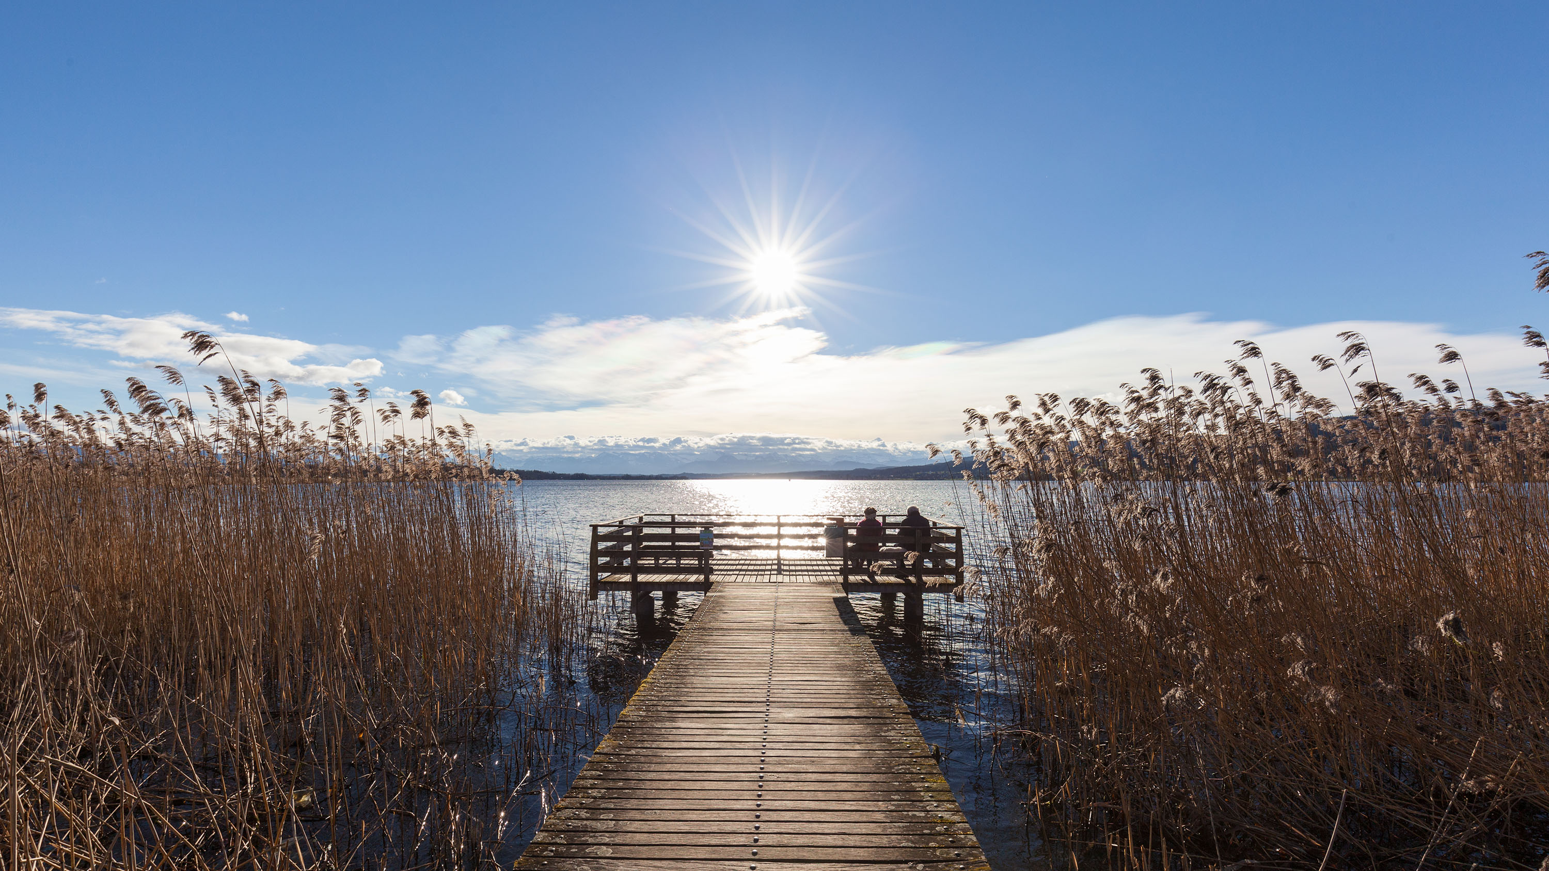
Notes:
Es ist wieder Tag. Nur ein Stern – die Sonne – ist sichtbar. Am Himmel stehen zwar nach wie vor die anderen Sterne. Sie sind aber zu schwach, alsdass wir sie tagsüber sehen könnten, denn sie werden vom hellen Himmelsblau überstrahlt (Bild vom Ufer des Greifensees, Kanton Zürich).

